Slide 1
论文讨论 SchNet: A continuous-filter convolutional neural network for modeling quantum interactions
刘涛
2021-04-28

Slide 2
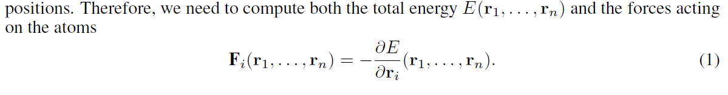
Background
使用机器学习加速对分子体系或材料的模拟
势能与力
Equilibrium conformation: E已最小，F为0
Non-equilibrium conformation: 需要求F

Slide 3
求F的关键
A：the predicted force field has to be curl-free
（law of energy conservation）
B：the potential energy surface as well as its partial derivatives have to be smooth
（be able to perform geometry optimization）
C：invariance of the molecular energy with respect to rotation, translation and atom indexing
Note：B --> A

Slide 4
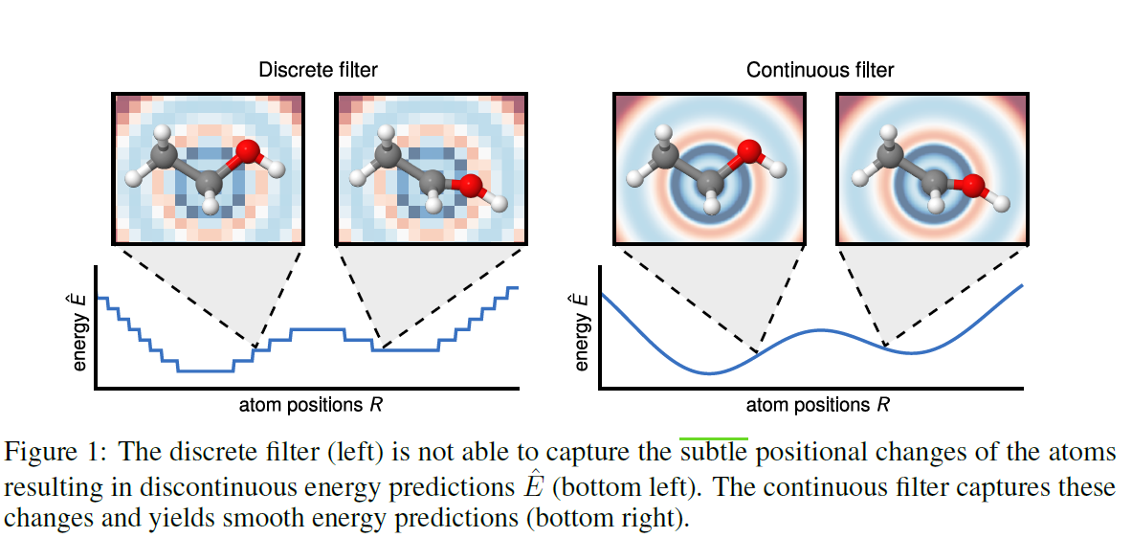
Convolution？那么问题来了
Grid convolution VS arbitrary atom positions
处理不好的话…就不能很好的求F了

Slide 5
Current Solutions
re-sampling：defining a representation on a grid
插值算法本身的挑战
需要大量的网格格点
Extensions of convolutional layers
convolution on graph-structures
convolution on 3d-shapes
本文提出的卷积扩展
continuous filters that are able to handle unevenly spaced data, in particular, atoms at arbitrary positions

Slide 6
本文主要工作
model local correlations without requiring
the data to lie on a grid
Continuous Filter
Convolution
a novel deep learning
architecture modeling quantum interactions in molecules
SchNet
rotationally invariant energy predictions
rotationally equivariant, energy-conserving
force predictions
Basic quantum chemical constrains

Slide 7
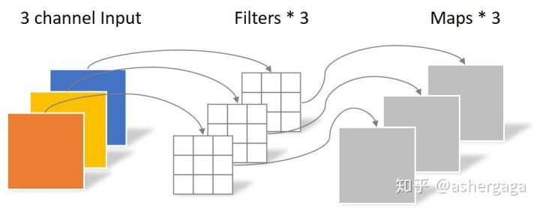
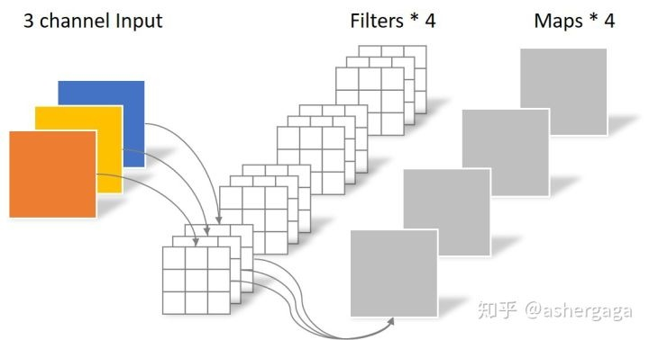
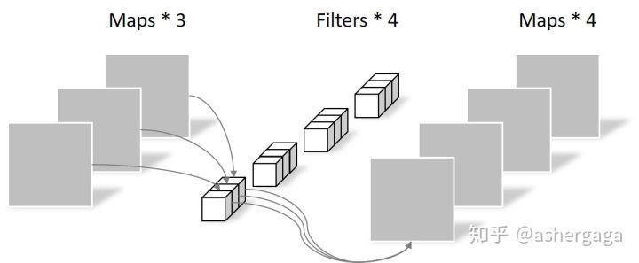
Continuous filter convolution 借鉴——深度可分离卷积
SchNet：区分Feature wise和Point Wise（即Atom wise），但其输入的n个atom并不按二维网格的形式组织

Slide 8
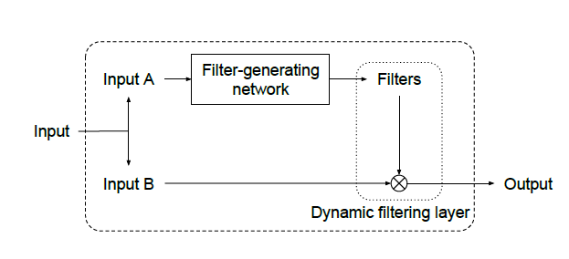
Continuous filter convolution 借鉴——Dynamic Filter Network
InputA和InputB可以相同也可以不同，应用可以视具体情况确定。
由Filter-generating network根据输入生成一组动态的Filter，这组Filter再Apply到输入本身。
区分：生成的动态Filter里的权重参数是Filter-generating network的输出，是随着InputA的变化而变化的；而网络本身的权重参数是在网络训练后就固定的。

Slide 9
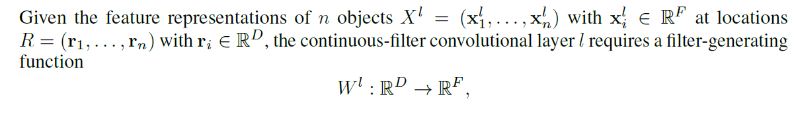
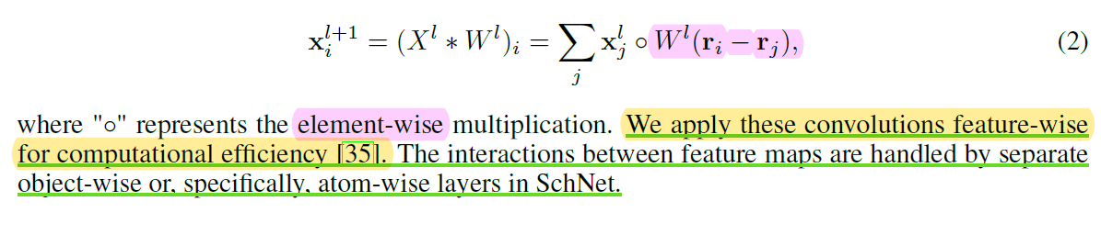
Continuous filter convolution
一维卷积

Slide 10
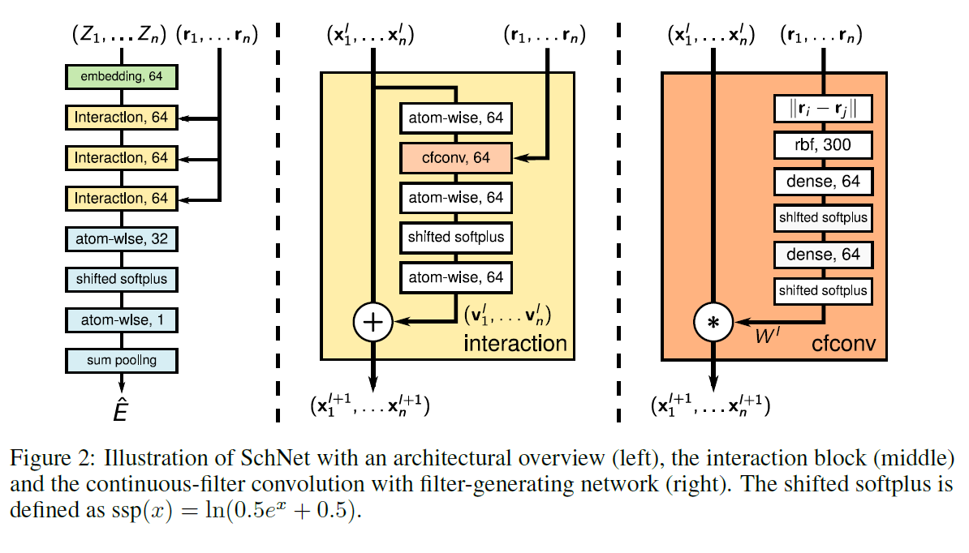
SchNet
第12页
step1
连续的
光滑的
第12页
step2
第12页
step3

Slide 11
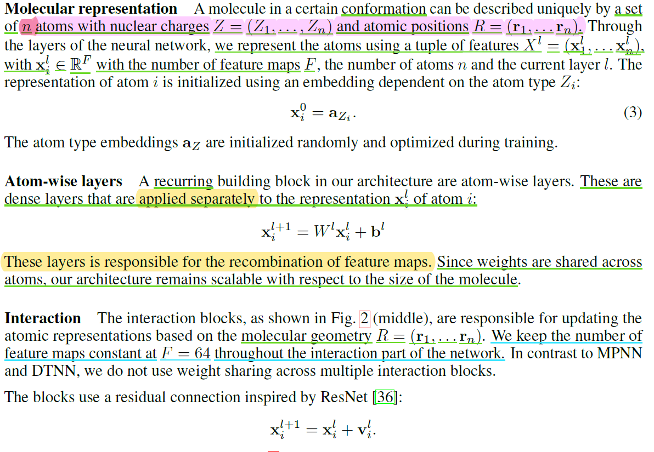
SchNet

Slide 12
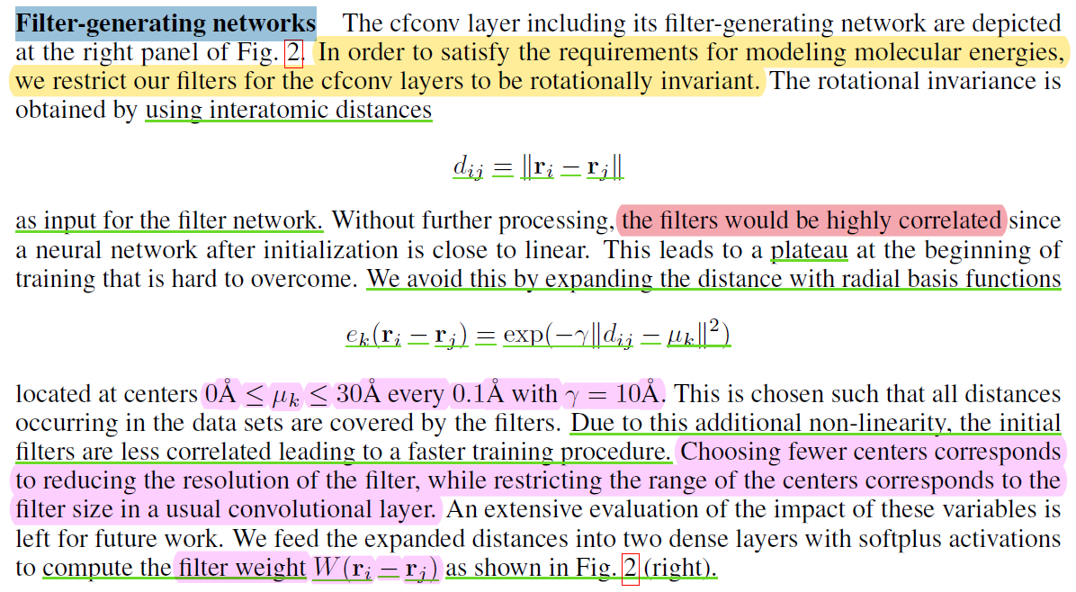
SchNet Filter-generating networks
3：学得动态Filter
（距离-权重函数，见下页）
Continuous filter：如何处理任意位置的原子？
1：计算两两原子间的距离
2：300个高斯RBF核采样

Slide 13
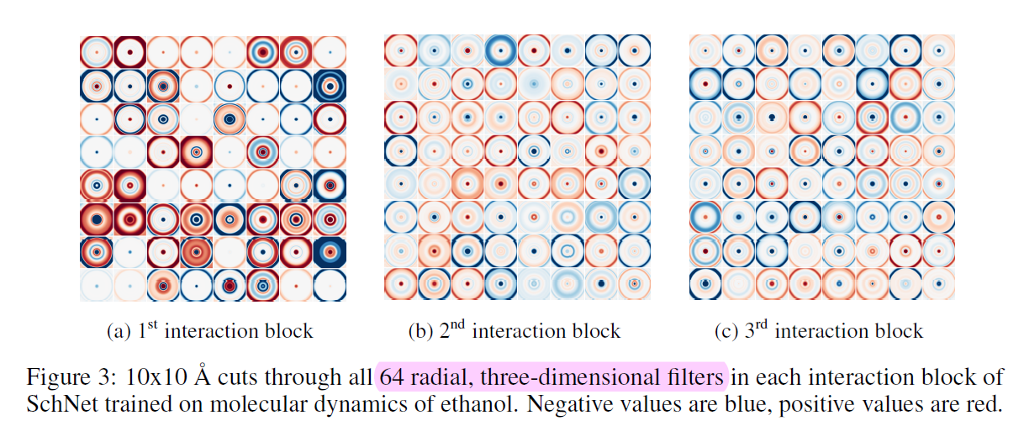
Continuous filters
y
权重
0
x
the filter contains
64 feature channels （F=64）
距离

Slide 14
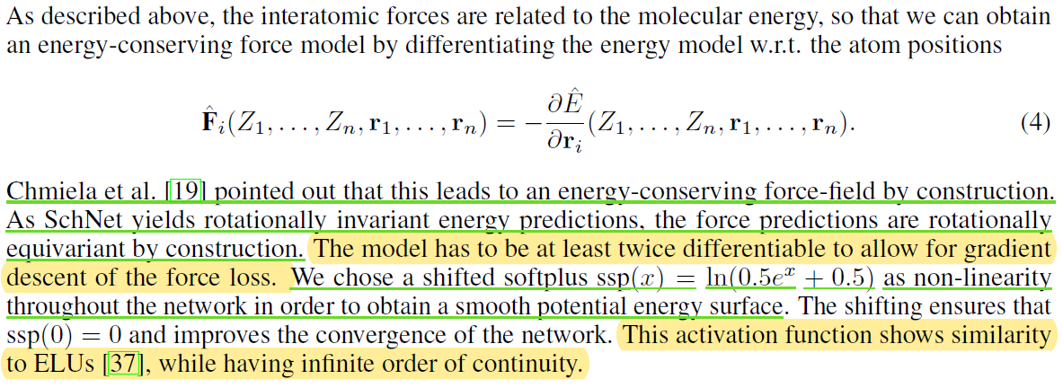
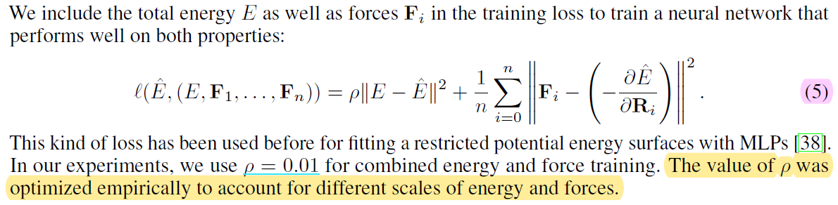
Training with energies and forces

Slide 15
Technical review
把原子位置作为输入 → 位置表示连续
所有网络模块对应的函数都是光滑的 → 学到的E光滑
Atom-wise OP：所有原子共享 → 可扩展性
Continuous filter：所有原子共享 → 可扩展性
Atom-wise/Feature-wise分离 → 计算效率
位置r转换为距离d → E旋转不变性、F旋转等变性
距离d的RBF采样
Centers → filter resolution
Range of centers → filter size
多层Interaction →
complex many-body representations（spirit of DTNN）
不同的Interaction层未使用共享权重（MPNN、DTNN的多个Interaction层使用共享权重）
损失函数中使用E和F → 提高预测精度
DTNN、MPNN详见P18

Slide 16
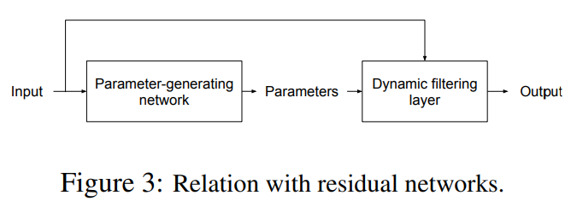
Technical review Why dynamic filter architecture?
与ResNet的相似性：网络生成一些参数，再以这些参数来改变输入
ResNet：两个branch加法性合并
Dynamic filter network：两个branch乘法性合并（filter apply）
以（一维）卷积操作来表示原子间的相互作用
这种相互作用是基于输入（原子位置）但又作用于输入（当前能量状态）的
Dynamic filter network是一种可行的结构
Q：原子间的相互作用（增量）有乘法性的本质吗？

Slide 17
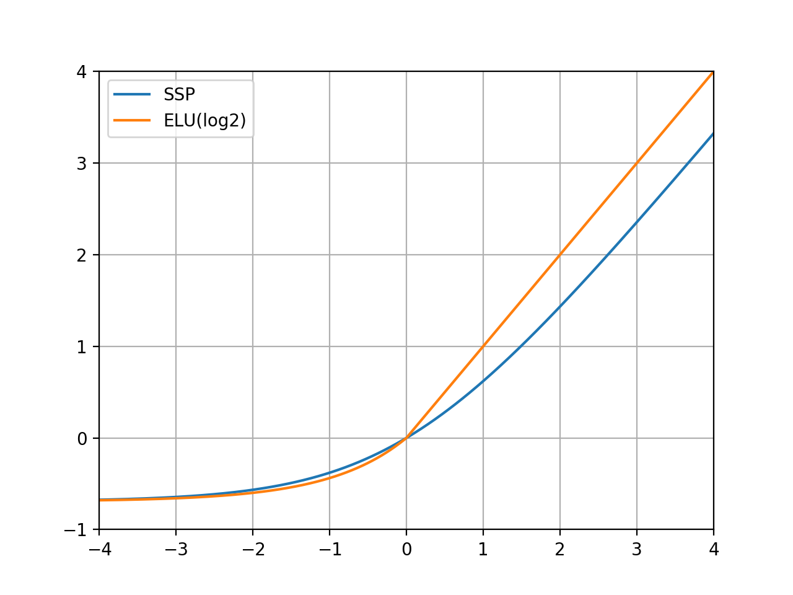
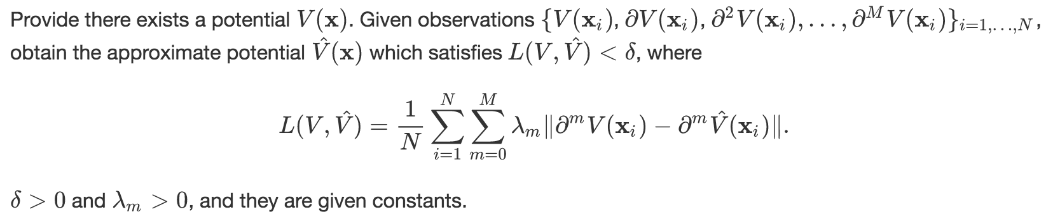
Technical review Shifted softplus activation
SSP(x) = Softplus(x) - Softplus(0)
as activation functions. This is like ELU(alpha=log2), but allows the use of the smooth derivatives of any order for training because it have infinite order of continuity. The SSP activation function would be usable instead of ELU where ELU is effective and the smooth derivates are required. Generally, SSP and Softplus are preferable for the following problem:

Slide 18
Related work of MD
Gradient-domain machine learning (GDML)
扩展性问题：kernel matrix O(n²)
not designed to represent different compositions of atom types
Deep tensor neural networks (DTNN)
Chemical accuracy
interaction layers lack the continuous-filter convolution interpretation
精度不如SchNet和enn-s2s
enn-s2s (variant of message-passing neural networks MPNN)
SOTA performance on QM9
使用额外的bond type features
输入中的one-hot encoding：势能面E不连续
不能计算F

Slide 19
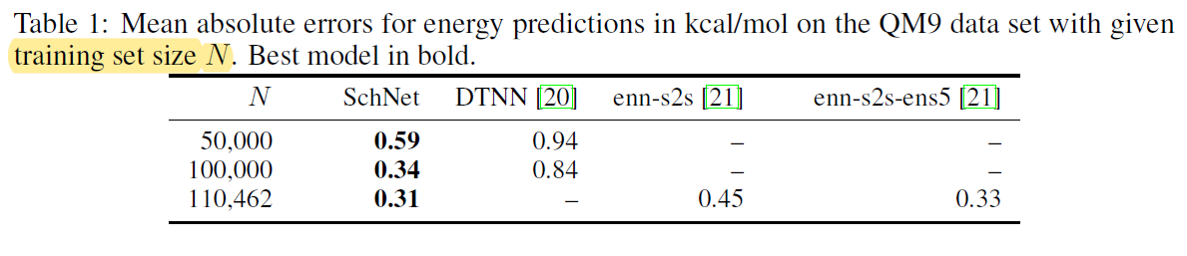
Experiments and results QM9 - chemical degrees of freedom

Slide 20
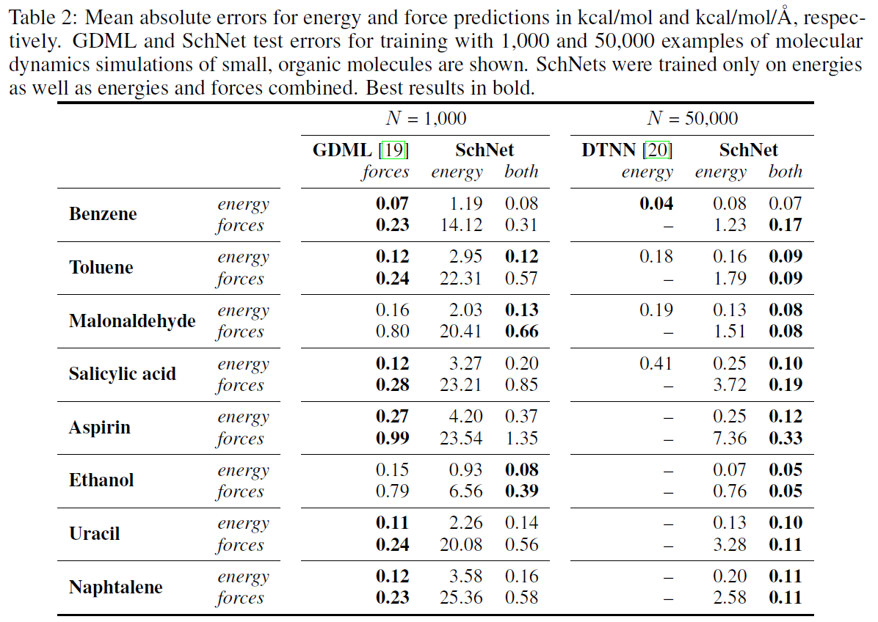
Experiments and results MD17 – conformational degrees of freedom

Slide 21
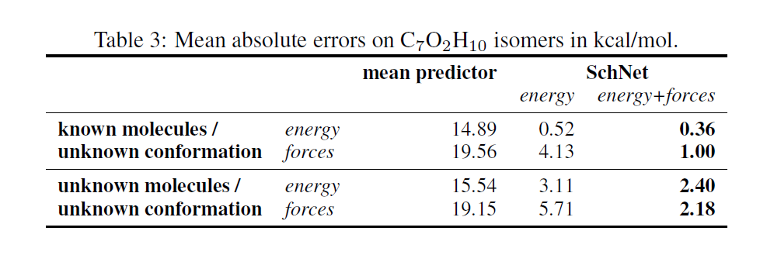
Experiments and results ISO17 – chemical and conformational degrees of freedom
训练中加入F，在unknown测试集中也能提升性能，表明此举亦可增强模型泛化能力
（need for comment）

Slide 22
Conclusions
Continuous filter convolution
Model unevenly spaced data
→ 连续性、光滑性、E旋转不变、FF能量守恒
SchNet
QM9上性能提升
MD17在大数据集上表现好（可扩展性，准确性）
ISO17
提出新的同分异构体数据集

Slide 23
谢谢！

